Slide 1
MST Shirt Presentation Denim & Non denim

Slide 2
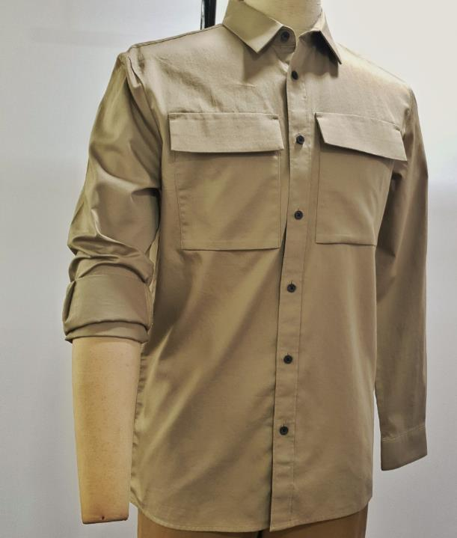
Style :
Fabric Composition :
Fabric Construction :
Fabric Price :
Wash :
Garment FOB :
Price Ticket Price :
Style : Pablo popover shirt
Fabric Composition : 100% cotton
Fabric Construction : 128X80 / 30X30
Fabric Price : $ 2.15
Wash : Garment Wash
Garment FOB : $ 6.20

Slide 3
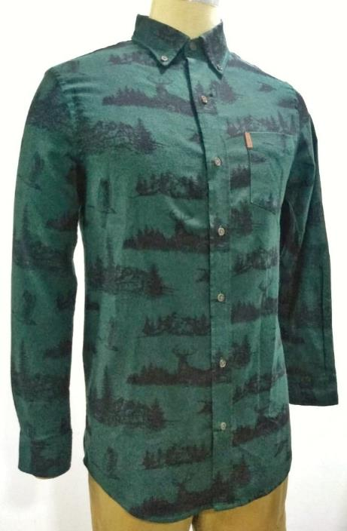
Style :
Fabric Composition :
Fabric Construction :
Fabric Price :
Wash :
Garment FOB :
Price Ticket Price :
Style : 739F21
Fabric Composition : 100% Cotton Twill-105GSM
Fabric Construction : 20*20/70*56-2/2
Fabric Price : $ 2.28
Wash : No wash
Garment FOB : $ 6.72

Slide 4
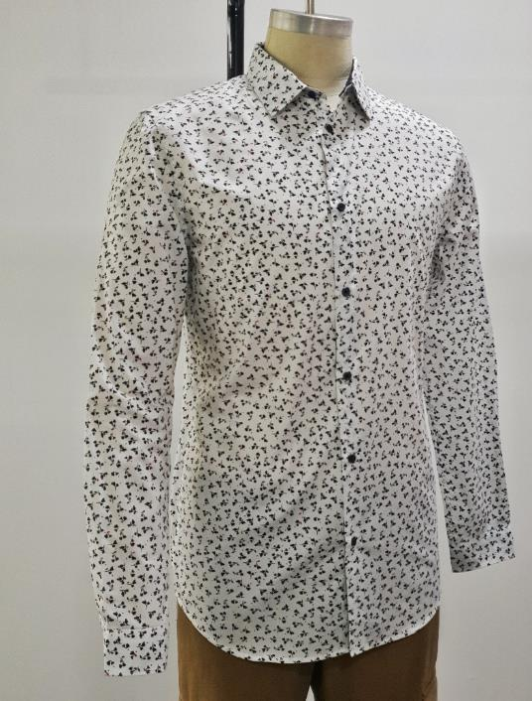
Style :
Fabric Composition :
Fabric Construction :
Fabric Price :
Wash :
Garment FOB :
Price Ticket Price :
Style : Cage Easy Iron Shirt
Fabric Composition : 65% Polyester 35% Cotton
Fabric Construction : 110X76/45X45
Fabric Price : $ 1.25
Wash : Non Wash
Garment FOB : $ 4.17

Slide 5
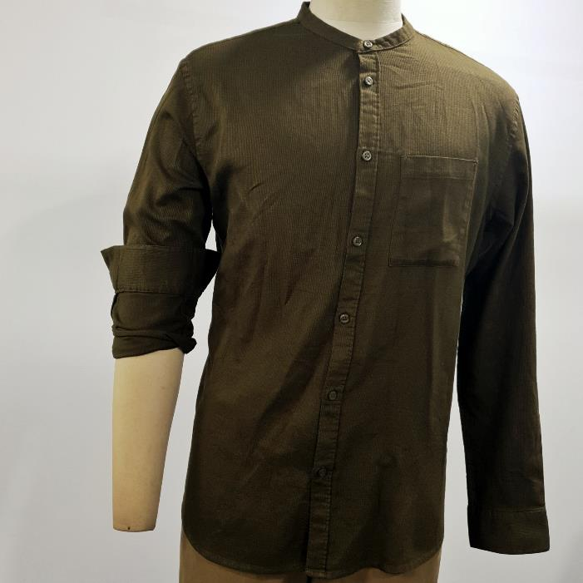
Style : Martin Mandarin Shirt
Fabric Composition : 100% Organic Cotton, Dobby
Fabric Construction : 30x30/96x72
Fabric Price : $ 1.95
Wash : Garments Wash + Dry Hand Feel
Garment FOB : $ 5.09

Slide 6
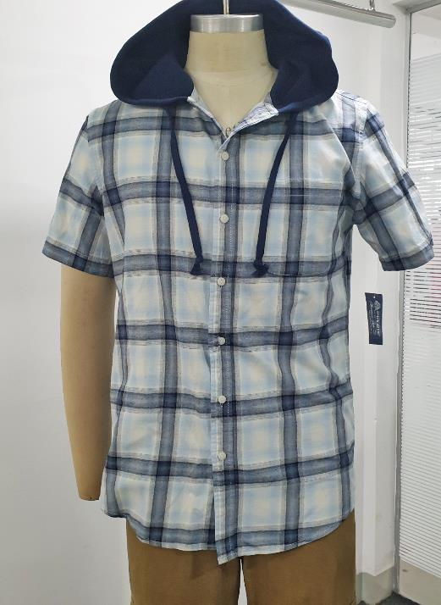
Style :
Fabric Composition :
Fabric Construction :
Fabric Price :
Wash :
Garment FOB :
Price Ticket Price :
Style : 100026277
Fabric Composition : 100%Cotton Y/D Twill Check + Face Peach 'Z'2/2-116GMS
Fabric Construction : 110*90/40*40
Fabric Price : $ 2.02
Wash : 30 Mins Garments wash + Softener
Garment FOB : $ 6.88

Slide 7
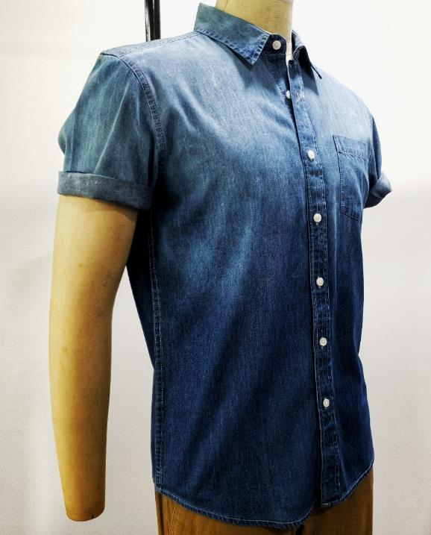
Style :
Fabric Composition :
Fabric Construction :
Fabric Price :
Wash :
Garment FOB :
Price Ticket Price :
Style : 173421
Fabric Composition : 100% Cotton Twill Denim
Fabric Construction : 118*66/32*32
Fabric Price : $ 2.70
Wash : Standard wash with softener
Garment FOB : $ 7.06

Slide 8
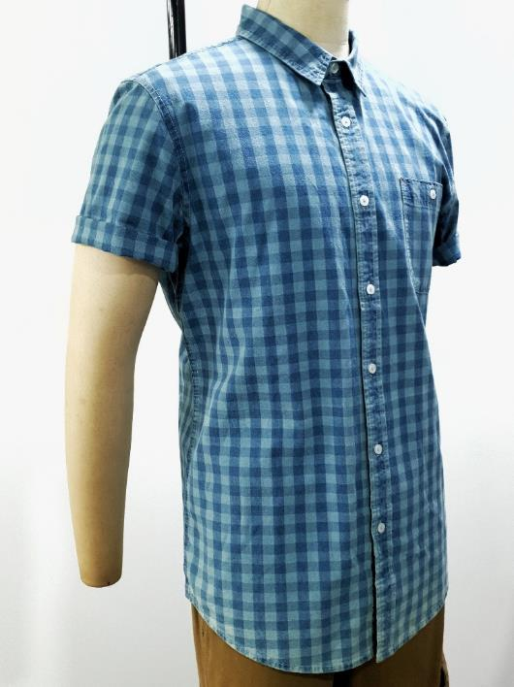
Style :
Fabric Composition :
Fabric Construction :
Fabric Price :
Wash :
Garment FOB :
Price Ticket Price :
Style : 100003087
Fabric Composition : 100%Cotton Y/D Indigo Check—160GSM
Fabric Construction : 68*54/21*21
Fabric Price : $ 2.25
Wash : 15 Mins Bleach wash with Softener
Garment FOB : $ 6.38

Slide 9
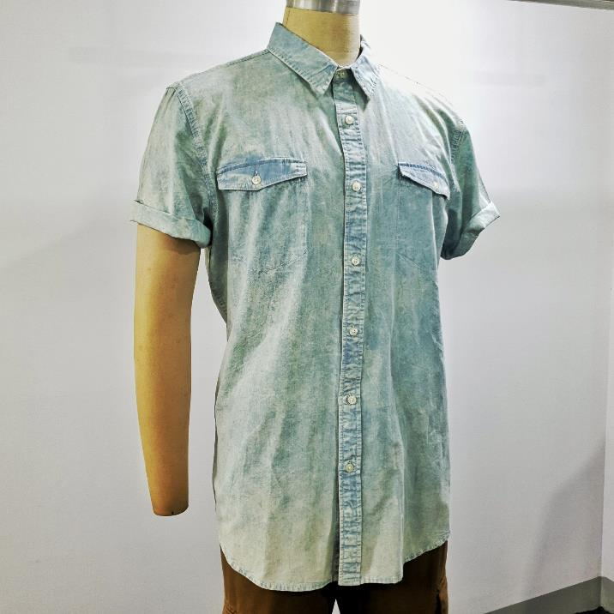
Style :
Fabric Composition :
Fabric Construction :
Fabric Price :
Wash :
Garment FOB :
Price Ticket Price :
Style : 100016260
Fabric Composition : 100%Cotton Y/D Chambray-120GSM
Fabric Construction : 82*54/30*20
Fabric Price : $ 1.90
Wash : Acid Wash
Garment FOB : $ 6.70

Slide 10
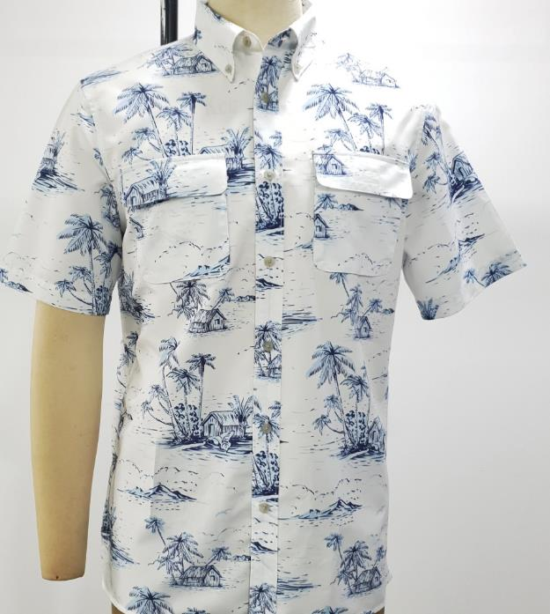
Style :
Fabric Composition :
Fabric Construction :
Fabric Price :
Wash :
Garment FOB :
Price Ticket Price :
Style : 719M36
Fabric Composition : 100% Polyester Dobby Print-102GSM
Fabric Price : $ 2.38
Wash : No wash
Garment FOB : $ 6.88

Slide 11
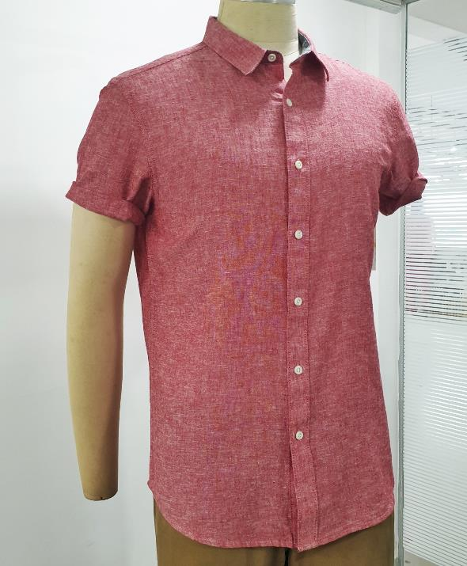
Style :
Fabric Composition :
Fabric Construction :
Fabric Price :
Wash :
Garment FOB :
Price Ticket Price :
Style : 162458
Fabric Composition : 55% LINEN 45% COTTON YD Blend Chambray-118GSM
Fabric Construction : 56*50/21*21
Fabric Price : $ 2.24
Wash : 45 MIN ENZYME + SOFTNER
Garment FOB : $ 5.91

Slide 12
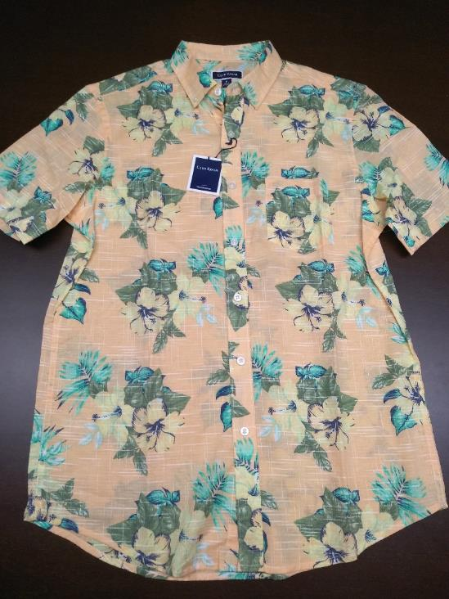
Style :
Fabric Composition :
Fabric Construction :
Fabric Price :
Wash :
Garment FOB :
Style : 100082764
Fabric Composition : 98%Cotton 2%Spandex Slub witjh Print ETI wicking Finish-100GSM
Fabric Construction : 72*56/40+16SB*40+16SB
Fabric Price : $ 2.38
Wash : Garments wash
Garment FOB : $ 7.00

Slide 13
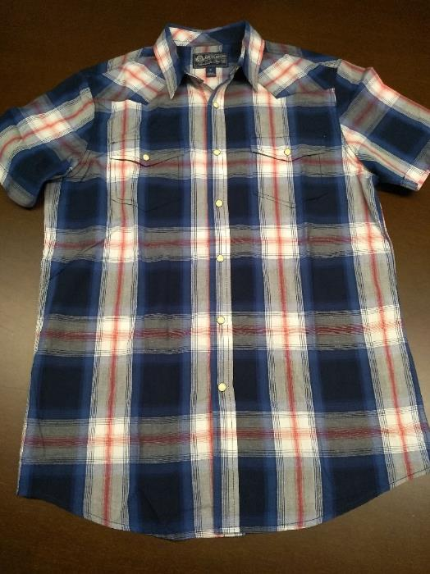
Style :
Fabric Composition :
Fabric Construction :
Fabric Price :
Wash :
Garment FOB :
Price Ticket Price :
Style : 100061700
Fabric Composition : 100% Cotton
Fabric Construction : 106*70/40*40
Fabric Price : $ 1.78
Wash : 30 Mins Enzyme + 15 Mins silicon softener
Garment FOB : $ 6.60

Slide 14
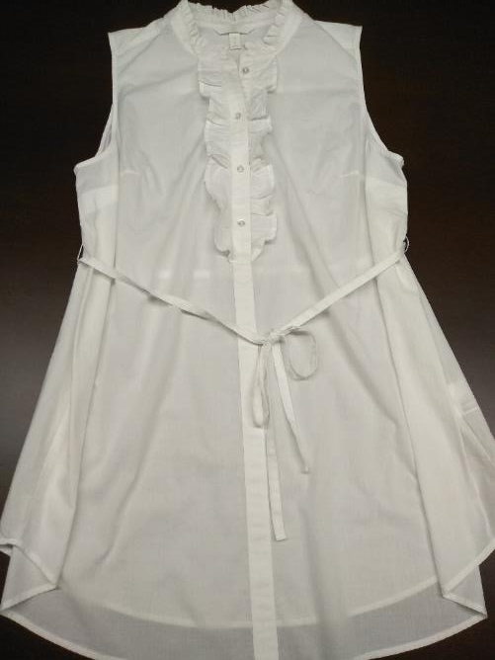
Style : Hanna S/L Blouse
Fabric Composition : 100% Cotton
Fabric Construction : 120x90 /60/1+60/1
Fabric Price : $ 1.95
Wash : Garments Wash + Dry Hand Feel
Garment FOB : $ 5.89

Slide 15
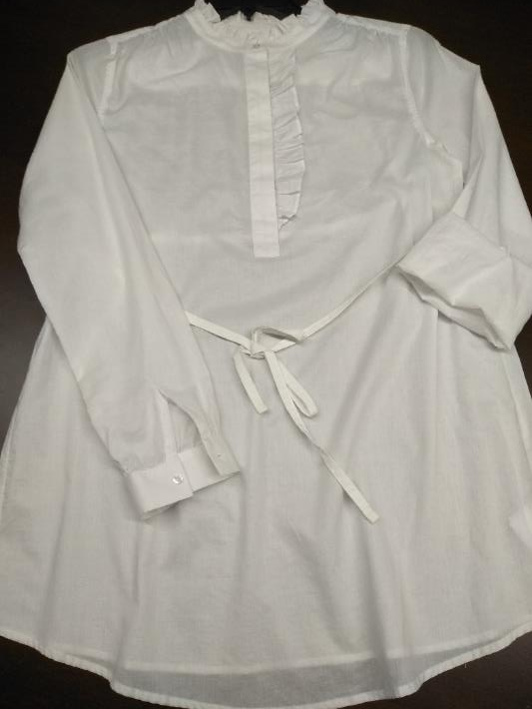
Style : Helen Blouse
Fabric Composition : 100% Cotton
Fabric Construction : 120x90 /60/1+60/1
Fabric Price : $ 1.95
Wash : Garments Wash + Dry Hand Feel
Garment FOB : $ 6.10

